Slide 1

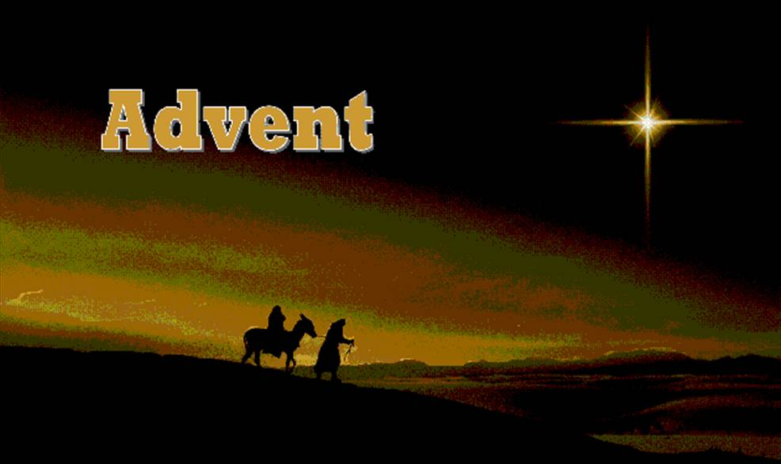

Slide 2


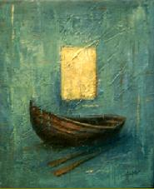

Adventul
Timp
de
aşteptare

Slide 3

Adventul
timp de aşteptare
ÎN ACEST TIMP:
privim spre viitor:
  ceva trebuie să se întâmple
  Cineva trebuie să vină
suntem atenţi la prezent:
  un mod diferit de viaţă
  o pregătire concretă

Slide 4
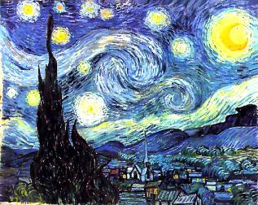
Adventul
privim spre viitor
ceva trebuie să se întâmple
“Şi vor fi semne în soare, în lună şi în stele, iar pe pământ popoarele vor fi îngrozite, năucite de vuietul mării şi al valurilor. Oamenilor li se va tăia răsuflarea de groază în aşteptarea celor ce se vor întâmpla în lume, căci puterile cerurilor vor fi zguduite”.
Luca 21,25-26

Slide 5
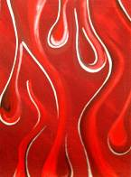
Adventul
privim spre viitor
Cineva trebuie să vină
Deoarece poporul era în aşteptare şi toţi se întrebau în inima lor despre Ioan, dacă nu cumva este el Cristosul, Ioan le-a răspuns tuturor: “Eu vă botez cu apă, însă vine unul mai puternic decât mine, căruia nu sunt vrednic să-i dezleg cureaua încălţămintei. El vă va boteza cu Duh Sfânt şi cu foc. El are în mână lopata de vânturat ca să cureţe aria şi să adune grâul în grânarul său, iar pleava o va arde în focul care nu se va stinge”.
Luca 3,15-17

Slide 6
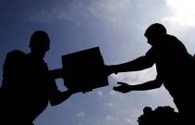
Adventul
suntem atenţi la prezent
un mod diferit de viaţă
Mulţimile îl întrebau: “Ce trebuie să facem?” Răspunzând, le-a spus: “Cel care are două haine să împartă cu cel ce nu are, iar cine are de mâncare să facă la fel”. Au venit şi unii vameşi ca să fie botezaţi şi i-au spus: “Învăţătorule, noi ce trebuie să facem?” El le-a spus: “Nu pretindeţi mai mult decât ceea ce a fost fixat pentru voi”. Şi unii soldaţi l-au întrebat la fel, spunând: “Iar noi ce trebuie să facem?” El le-a zis: “Nu maltrataţi şi nu acuzaţi pe nimeni pe nedrept şi fiţi mulţumiţi cu solda voastră”.
Luca 3,10 - 14

Slide 7
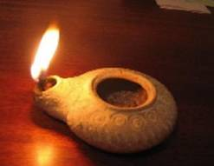
Adventul
suntem atenţi la prezent
o pregătire concretă
Cerul şi pământul vor trece, dar cuvintele mele nu vor trece. Despre ziua şi ceasul acela nu ştie nimeni, nici îngerii în cer, nici Fiul, ci doar Tatăl. Aveţi grijă! Vegheaţi, pentru că nu ştiţi când va fi timpul.
Marcu 13,31-33

Slide 8
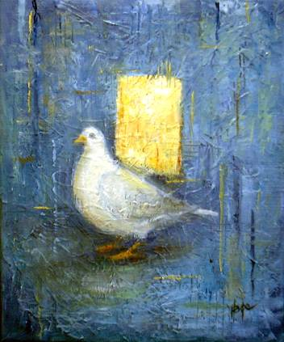
Adventul
Timp
de
speranţă

Slide 9
Adventul
timp de speranţă
ÎN ACEST TIMP:
trăim aşteptarea:
  ne examinăm viaţa
  dăm mărturie despre adevărata speranţă
suntem siguri de ceea ce aşteptăm:
  recunoaştem lucrarea lui Dumnezeu
  ne asumăm responsabilitatea viitorului

Slide 10
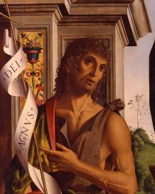
Adventul
trăim aşteptarea
ne examinăm viaţa
În zilele acelea, a apărut Ioan în deşertul Iudeii, predicând: “Convertiţi-vă, pentru că s-a apropiat împărăţia cerurilor”!
Matei 3,1-2

Slide 11
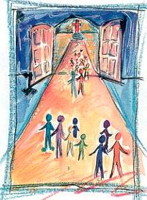
Adventul
trăim aşteptarea
dăm mărturie despre adevărata speranţă
Sfinţiţi-l pe Domnul Cristos în inimile voastre, gata oricând să daţi răspuns oricui vă cere cont de speranţa voastră.
1Petru 3,15

Slide 12
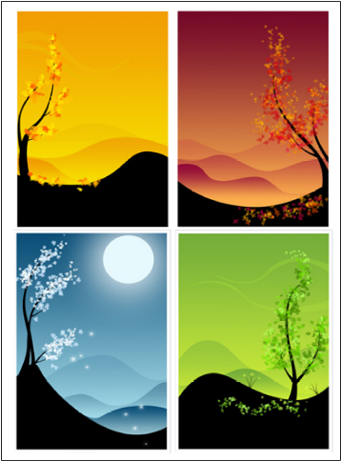
Adventul
suntem siguri de ceea ce aşteptăm
recunoaştem lucrarea lui Dumnezeu
Apoi au venit la el fariseii şi saduceii. Şi ispitindu-l, i-au cerut să le arate un semn din ceruri. Dar el le-a răspuns: “Când se înserează, spuneţi: Va fi timp frumos pentru că cerul este roşu, iar dimineaţa: Astăzi va fi furtună pentru că cerul este roşu închis. Aşadar, aspectul cerului vă pricepeţi să-l apreciaţi, dar semnele timpurilor nu sunteţi în stare? O generaţie rea şi adulteră cere un semn, dar nu i se va da alt semn decât semnul lui Iona”. Apoi, părăsindu-i, s-a dus.
Matei 16,1- 4

Slide 13
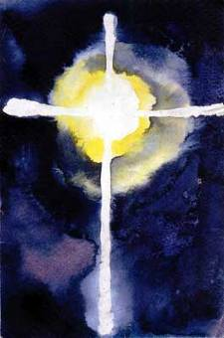
Adventul
suntem siguri de ceea ce aşteptăm
ne asumăm responsabilitatea viitorului
Aşadar, nu vă pierdeţi încrederea! Ea are o mare răsplată. Căci aveţi nevoie de răbdare pentru ca, împlinind voinţa lui Dumnezeu, să puteţi obţine promisiunea, deoarece: Încă puţin, foarte puţin, şi cel care vine va veni şi nu va întârzia.
Evrei 10,35-37

Slide 14
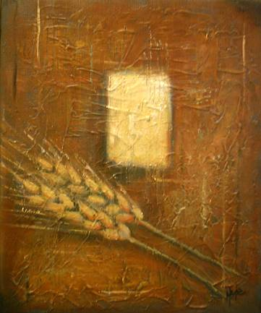

Adventul
Timp
de
bucurie

Slide 15
Adventul
timp de bucurie
ÎN ACEST TIMP:
ne bucurăm aşteptând:
  pregătind inima pentru Cel aşteptat
  contemplând viaţa cea nouă la care suntem chemaţi
ne bucurăm sperând:
  anticipând sărbătoarea viitoare
  pregustând mântuirea

Slide 16
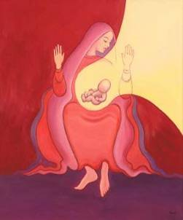
Adventul
ne bucurăm aşteptând
pregătind inima pentru cel aşteptat
Femeia, când naşte, este tristă pentru că i-a venit ceasul, dar, după ce a născut copilul, nu-şi mai aminteşte de chin, de bucurie că a venit un om pe lume. Iată, acum şi voi sunteţi trişti, dar vă voi vedea din nou şi inima voastră se va bucura, iar bucuria voastră nimeni nu o va lua de la voi. În ziua aceea nu mă veţi mai întreba nimic. Adevăr, adevăr vă spun: orice veţi cere de la Tatăl în numele meu, vă va da.
Ioan 16,21-23

Slide 17
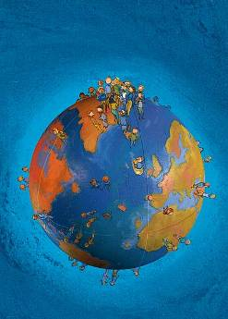
Adventul
ne bucurăm aşteptând
contemplând viaţa cea nouă la care suntem chemaţi
Dar noi aşteptăm, după promisiunea lui ceruri noi şi un pământ nou în care va locui dreptatea. De aceea, iubiţilor, întrucât aşteptaţi acestea, străduiţi-vă să fiţi găsiţi în pace, fără cusur şi fără prihană.
2Petru 3,13-14

Slide 18
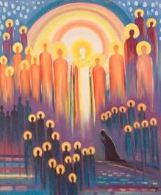
Adventul
ne bucurăm aşteptând
anticipând sărbătoarea viitoare
«Aleluia. Pentru că şi-a început domnia Domnul, Dumnezeul nostru,
Cel Atotputernic, să ne bucurăm şi să ne veselim şi să-l preamărim, pentru că a început nunta Mielului, iar Mireasa lui s-a pregătit».
Apocalips 19,6-8

Slide 19
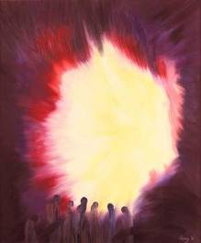
Adventul
ne bucurăm aşteptând
pregustând mântuirea
Iubirea nu face nici un rău aproapelui: aşadar, plinătatea Legii este iubirea. Şi faceţi aceasta cunoscând timpul în care trăim: căci este deja ceasul să vă treziţi din somn. Într-adevăr, acum mântuirea noastră este mai aproape decât atunci când aţi fost când am primit credinţa. Noaptea este pe sfârşite, ziua este aproape. Aşadar, să ne dezbrăcăm de faptele întunericului şi să îmbrăcăm armele luminii.
Romani 13,10 -12

Slide 20
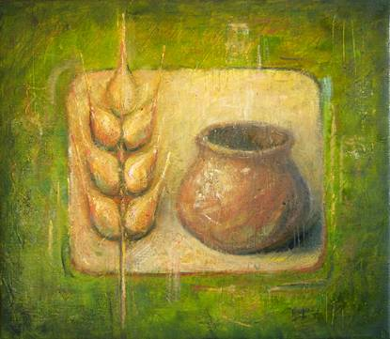
Adventul
Timp
de
reflecţie

Slide 21
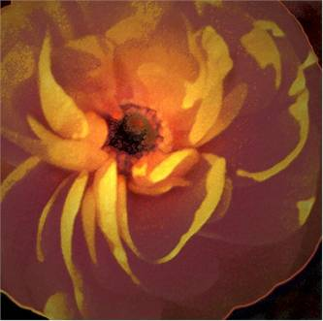
Adventul
timp de reflecţie
AŞTEPTAREA:
te obligă să te priveşti în interior
nu este o atitudine pasivă
te obligă să-ţi examinezi viaţa
te invită la convertire
… tu trăieşti aşteptarea?

Slide 22
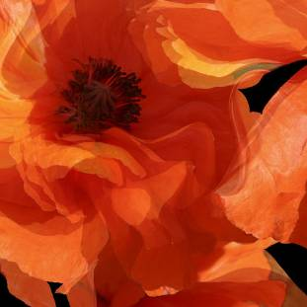
Adventul
timp de reflecţie
SPERANŢA:
nu este o utopie sau o iluzie
te obligă să scrutezi viitorul
te ajută să trăieşti activ timpul prezent
te invită la convertire
… tu ce sens dai speranţei?

Slide 23
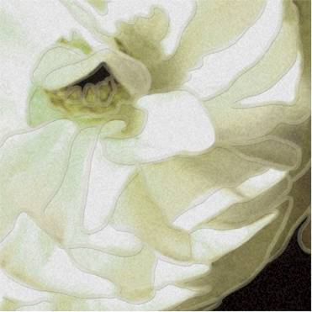
Adventul
timp de reflecţie
BUCURIA:
te obligă să priveşti altfel realitatea
te ajută să gândeşti şi să trăieşti în mod pozitiv
te invită la convertire
… tu te laşi cuprins de bucurie?

Slide 24
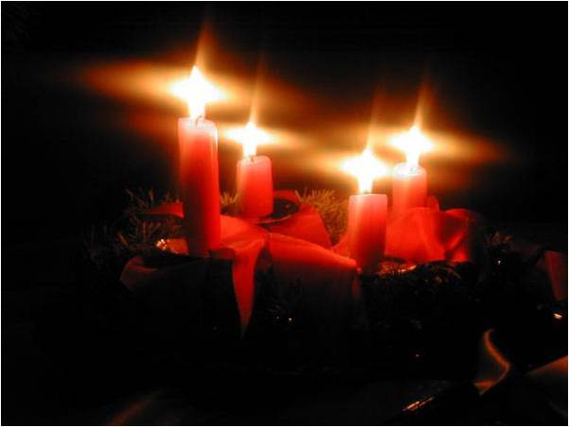
Vino,
Doamne
Isuse!

